Slide 1


Slide 2

Vamos Conseguir!
Cema Raizer

Slide 3
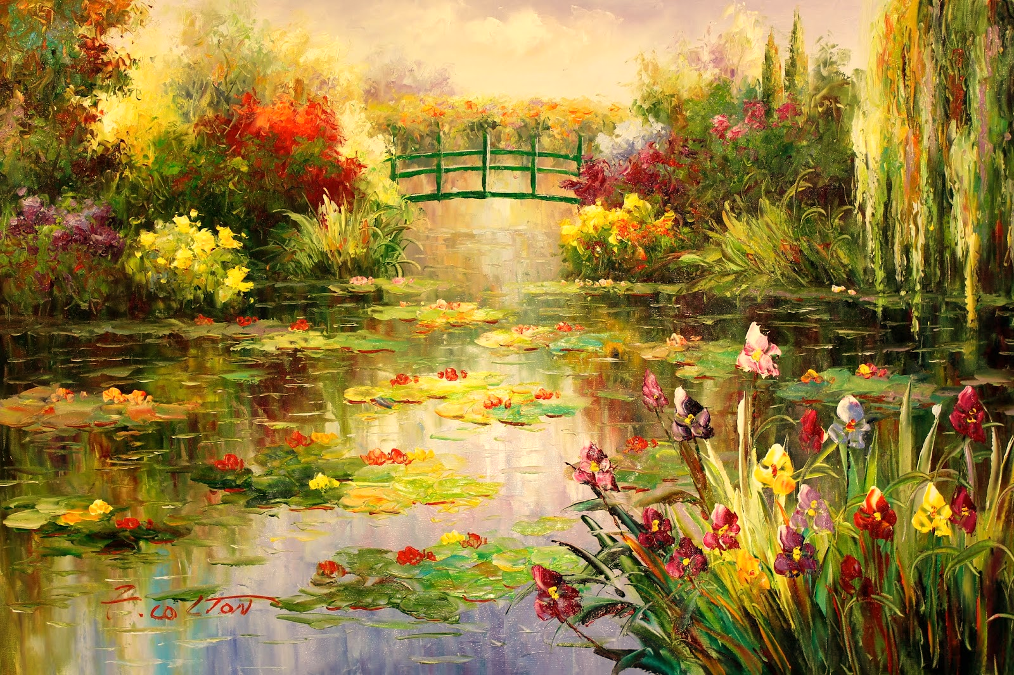

Slide 4
Já nem sei mais
Como é a minha cidade.
Todos os dias parece
Que é domingo.

Slide 5
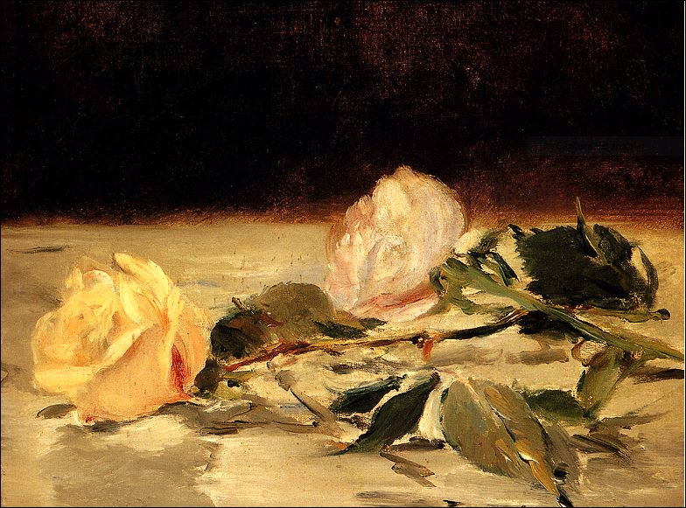

Slide 6
Mas são dias tristes
A vida mudou de rumo
Tudo parado...

Slide 7
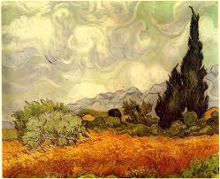

Slide 8
Grande expectativa
Até os pássaros
Estão tristes...
Falo com Deus
E peço por todos
Todos...Todos!

Slide 9
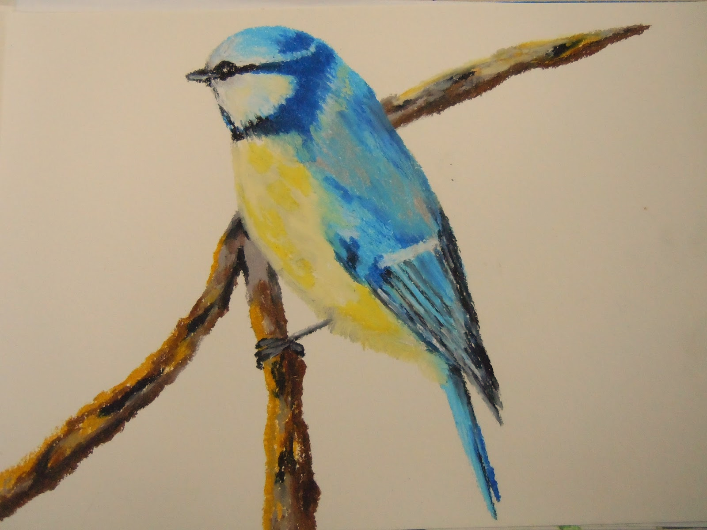

Slide 10
Pelo mundo inteiro!
Vai dar certo!
Vamos conseguir!
Cema Raizer

Slide 11
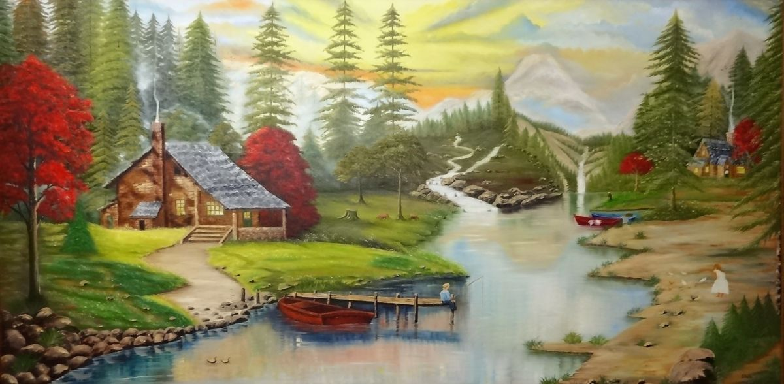

Slide 12
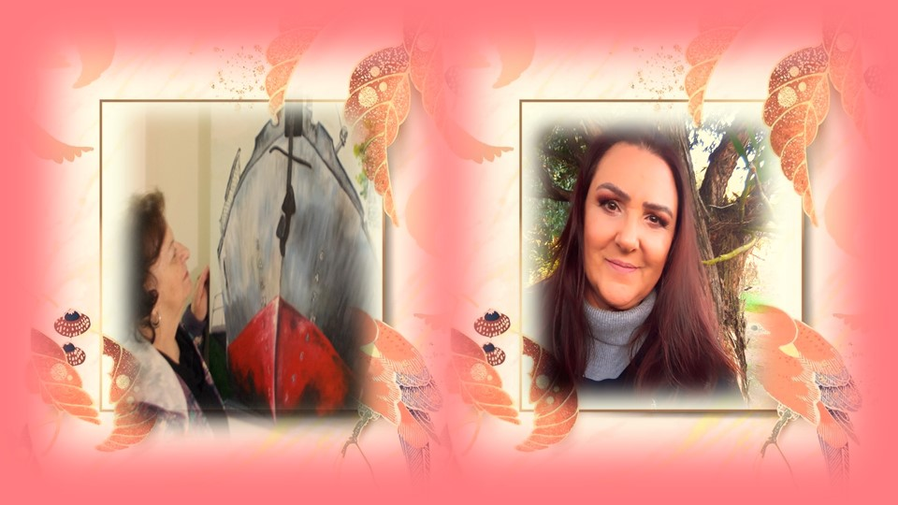
Cema Raizer
Cléo Menegatt

Slide 13
Imagens: Internet e Acervo Pessoal
Texto: Cema Raizer
Música: Giovanni Marradi- Tears of Gideon
http://www.sergrasan.com.br/cleoslides
Canal no Youtube:
http://www.youtube.com/c/CleoniceMenegattGoelzer
Criação, Formatação e Edição:
Cléo Menegatt
cmenegatt2016@gmail.com

